Slide 1
¿ES UN PAJARO?
¿ES UN AVION?
NO! ES…

Slide 2
FONSICAR
Proyecto de ML realizado por Alfonso Pérez Lizarriturri

Slide 3
¿Qué es Fonsicar?
Fonsicar es un modelo de machine learning que trata de resolver el problema de la valoración de un coche de segunda mano, tanto para comprarlo como para venderlo

Slide 4
Metodología
Uso un dataset de coches españoles para mayor representatividad del problema.
Realizo un feature engineering exhaustivo para tener una buena calidad de datos.
Selecciono las variables optimas mediante un análisis objetivo.
Pruebo diferentes tipos de modelado para ver cual es el que mejor se adapta a mi modelo.
Probamos el mejor modelo en una aplicación

Slide 5
Feature engineering
El dataset esta compuesto por 50.000 registros de coches, con coches desde 1970 hasta el 2022.
Hay 72 marcas y 881 modelos diferentes.
El rango de precio es desde 300€ hasta 549900€.
Vendidos en todas las provincias de España.
Empezamos con 21 variables alfanuméricas que con la limpieza llegaron a ser 15 y después pasaron a ser 25 con los datos en su versión final.

Slide 6
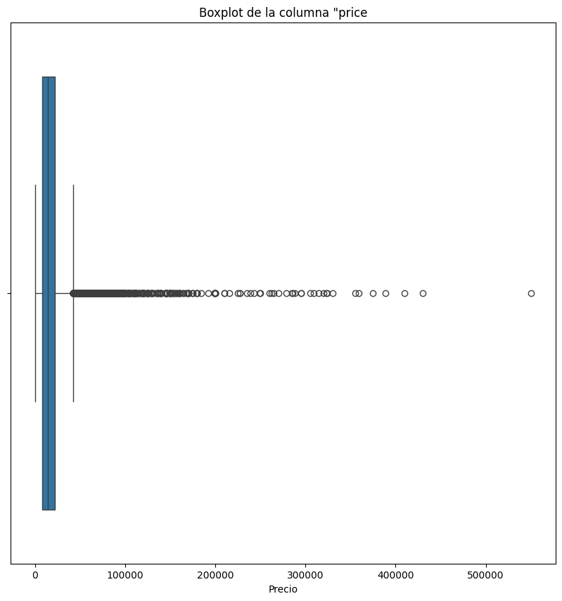
Feature engineering
El primer problema que aparece es que la distribución de los precios no es uniforme, al hacer la primera representación se observan muchos outliers

Slide 7
Feature engineering
El problema de tener outliers tan marcados es que afecta a todas las métricas, por tanto en la primera aproximación obtenia un MAE de 4868€ que dado que la media de los coches era de 17380€, era demasiado.
Para corregir tanta desviación opto por dividir el dataset en dos datasets, uno para coches asequibles o del dia a dia y otro para coches premium

Slide 8
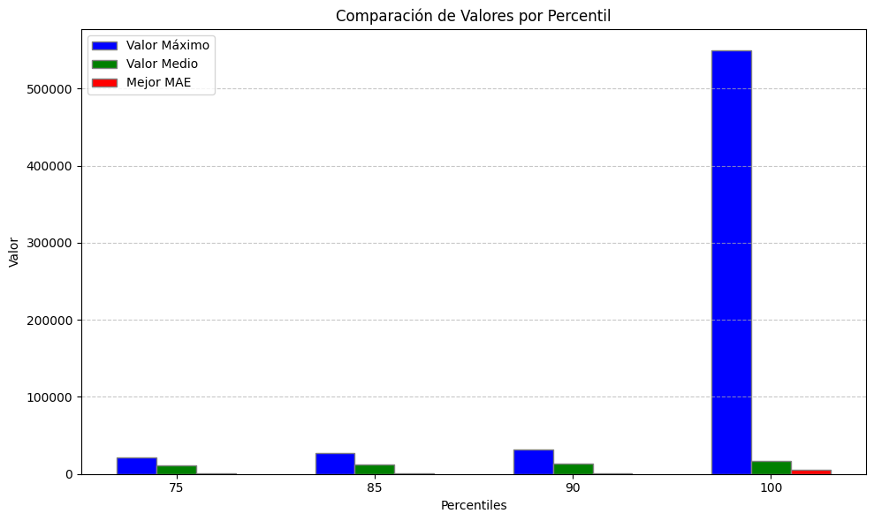
Feature engineering

Slide 9
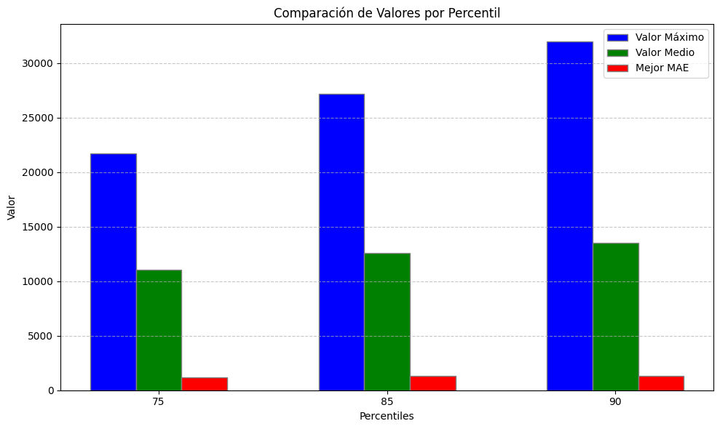
Feature engineering

Slide 10
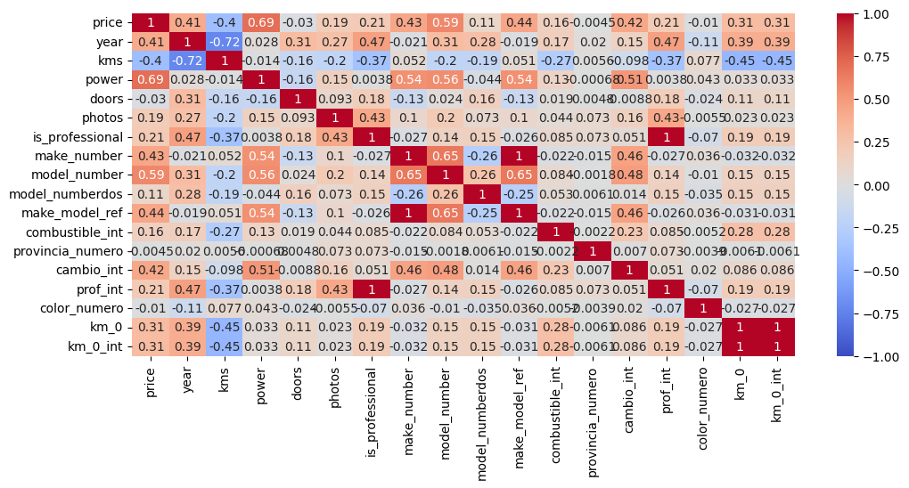
Feature engineering
Este es el heatmap de las variables numéricas obtenidas en el modelo sin dividir

Slide 11
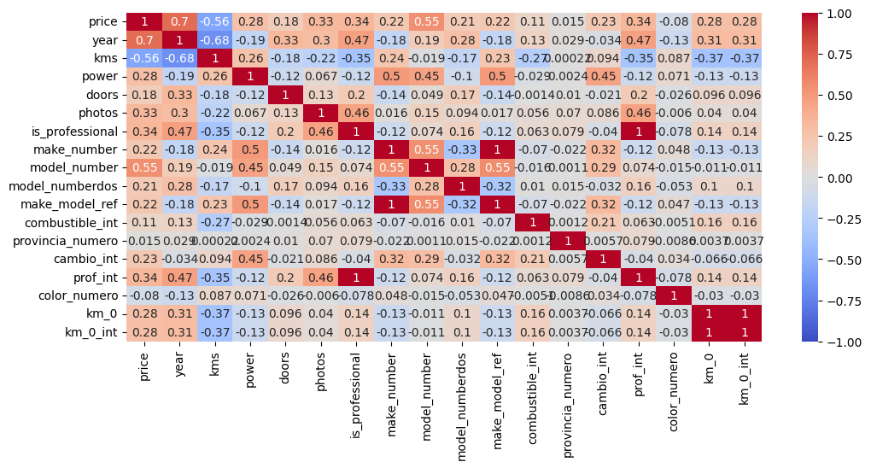
Feature engineering
Representación global vs Percentil 75

Slide 12
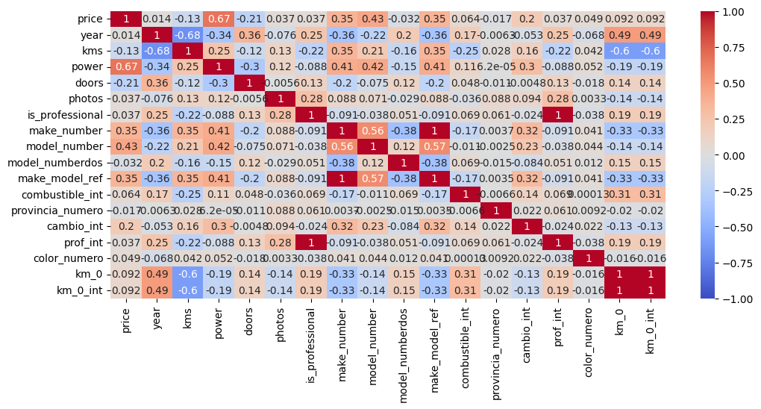
Feature engineering
Percentil 0-75
Percentil 75-100

Slide 13
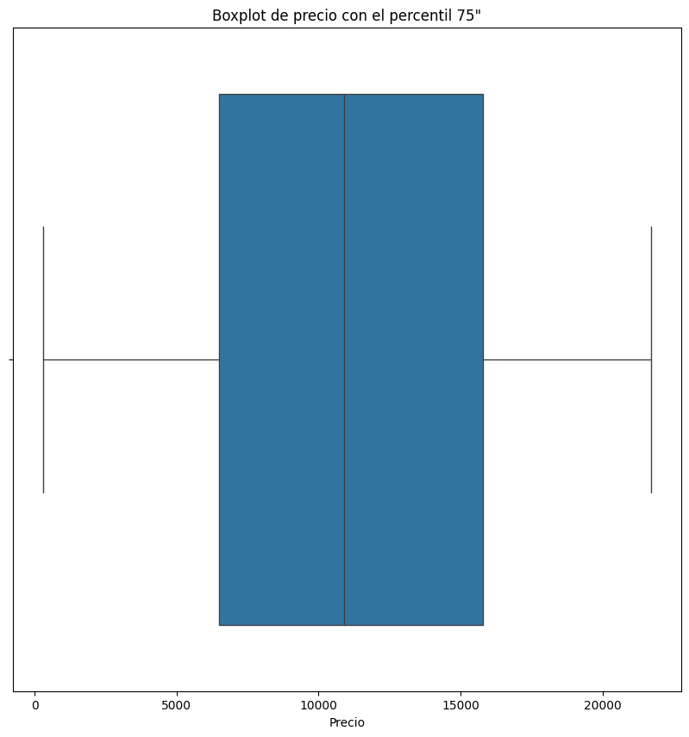
Feature engineering
Otra manera de verlo es con la comparación de boxplots

Slide 14
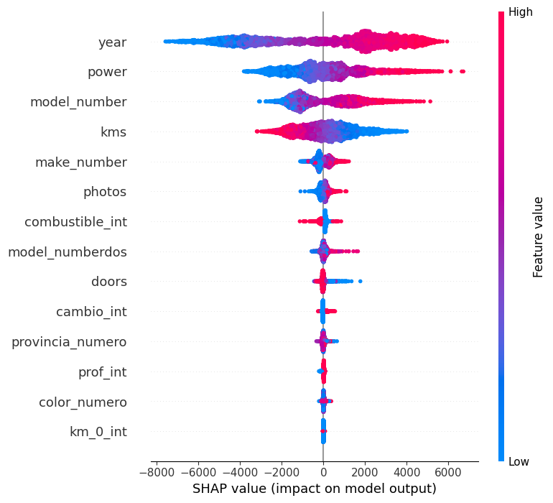
Elección de variables
Aquí observamos, que variables afectan más a nuestros modelos,
Mediante este grafico y el de la siguiente diapositiva escogeremos nuestras variables

Slide 15
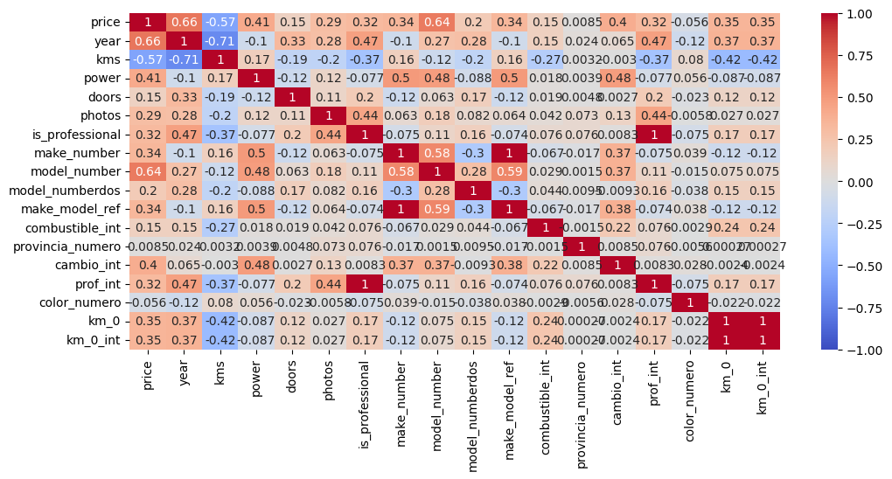
Elección de variables
Las variables escogidas serán: Año, kms, cv, marca, modelo, cambio y si el vendedor es profesional o no

Slide 16
Elección de percentil para trabajar
Aquí observamos que según aumentamos el percentil desde el 75 al 90, aumentamos valor máximo y medio de nuestro dataset pero nuestro MAE apenas se ve afectado.
Además pasaremos de trabajar con 30944 registros a 37135, un 20% más

Slide 17
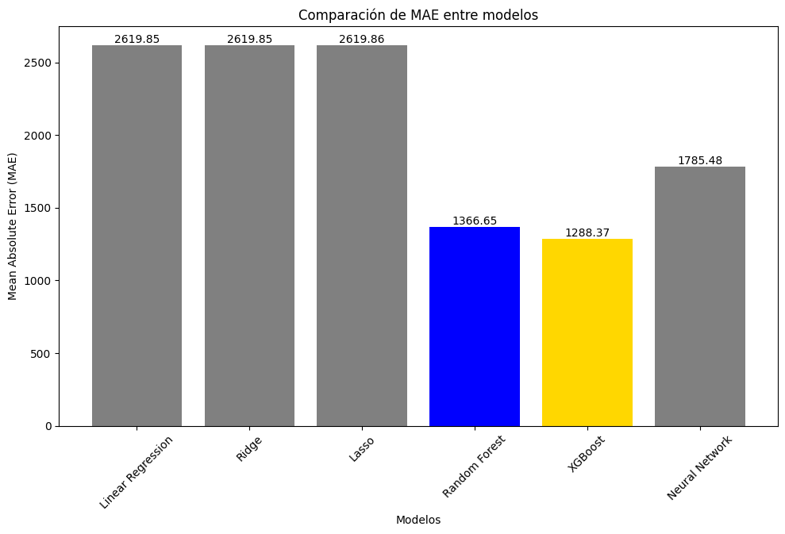
Elección de modelo
Una vez escogido el percentil, escogemos el modelo con el que vamos a trabajar

Slide 18
Elección del modelo
XGBRegressor fue el modelo elegido y esta fue la hiperparametrización que mejor resultado dio
Colsample_bytree = 0.8
Learning_rate = 0.05
Max_Depth = 9
N_estimators = 400
Subsample = 0.8

Slide 19
¡Muchas gracias!

